Slide 1
Demografske mjere jedinica lokalne i područne (regionalne) samouprave u 2024. godini
Analiza stanja

Slide 2
uvod
Već šestu godinu zaredom nastavljaju se prikupljati podaci o demografskim mjerama jedinica lokalne i regionalne samouprave
osiguravanje detaljnog seta podatka za istraživanja na temu demografskih mjera
poticanje primjera dobre prakse među općinama, gradovima i županijama
informiranje građana o demografskim mjerama u vlastitim i drugim sredinama

Slide 3
Što je demografska mjera?
pokazatelj kojim se mjere demografski događaji
javne politike koje imaju demografske učinke
specifična akcija nekog tijela javne vlasti koja izravno ili neizravno utječe na demografske procese

Slide 4
metodologija
Google Forms upitnik
primarni izvor podataka
metoda ankete
namjerni uzorak → JLP(R)S
odličan odaziv JLP(R)S → samo 6 općina nije ispunilo anketni upitnik
127 gradova
422 općine
20 županija
Grad Zagreb → status grada i županije

Slide 5
Odabrani rezultati
4 kategorije
novčane potpore za rođenje djeteta
mjere za program predškolskog odgoja
mjere za zdravstvo i obrazovanje
mjere stambenog zbrinjavanja za mlade obitelji

Slide 6
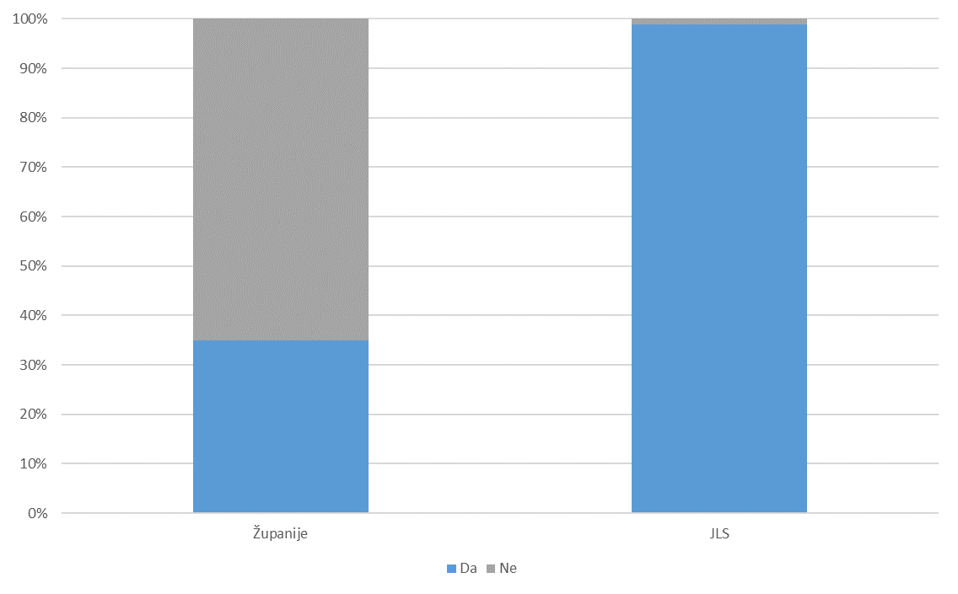
novčane potpore za rođenje djeteta
gotovo sve JLS isplaćuju novčane potpore za rođenje djeteta → samo 6 ne isplaćuje

Slide 7
Prosječan iznos financijske potpore za rođenje djeteta prema JLP(R)S u 2024. godini (€)
Usporedba s 2023. godinom
JLS → rast prosječnih financijskih potpora
Županije → pad prosječnih financijskih potpora

Slide 8
Prosječan iznos financijske potpore za rođenje djeteta prema indeksu razvijenosti u 2024. godini (€)

Slide 9
Najviši iznosi novčane potpore za rođenje prvog i drugog djeteta prema JLS u 2024. godini (€)

Slide 10
Najviši iznosi novčane potpore za rođenje trećeg, četvrtog te petog i svakog sljedećeg djeteta prema JLS u 2024. godini (€)

Slide 11
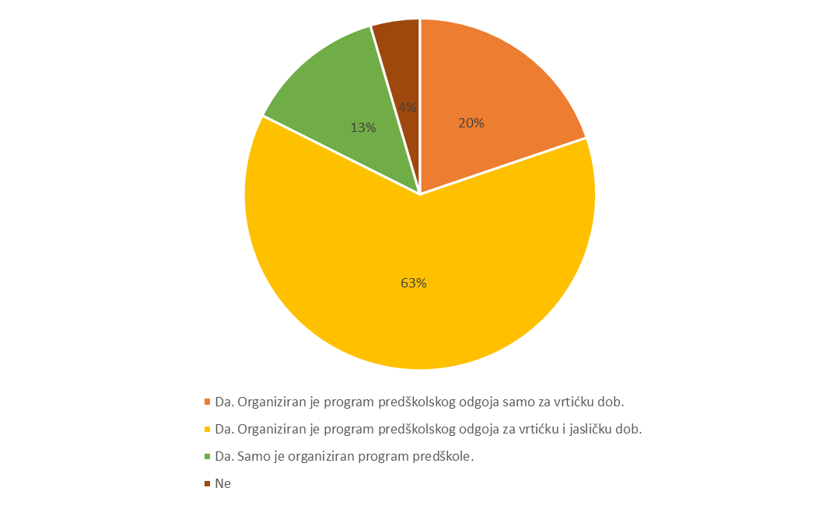
Mjere za program predškolskog odgoja
većina JLS ima organiziran program predškolskog odgoja i za vrtićku i za jasličku dob

Slide 12
Prosječna cijena roditeljskog udjela u dječjim vrtićima prema indeksu razvijenosti u 2024. godini (€)

Slide 13
Prosječna cijena roditeljskog udjela u dječjim vrtićima prema JLS u 2024. godini (€)
nema većih promjena u odnosu na 2023. godinu

Slide 14
Prosječna cijena roditeljskog udjela u jaslicama prema JLS u 2024. godini (€)
nema većih promjena u odnosu na 2023. godinu

Slide 15
Postotak broja djece u dječjim vrtićima na listi čekanja prema jls u 2024. godini

Slide 16
Postotak broja djece u jaslicama na listi čekanja prema jls u 2024. godini
neznatno povećanje postotka broja djece na listi čekanja u odnosu na 2023. godinu

Slide 17
postotak lokalnog proračuna koji jls ulažu u predškolski odgoj i obrazovanje u 2024. godini

Slide 18
Jedinice lokalne samouprave koje imaju besplatnu uslugu dječjih vrtića u 2024. godini
Županija | JLS
Bjelovarsko-bilogorska | Nova Rača
Dubrovačko-neretvanska | Ploče, Pojezerje, Smokvica
Istarska | Bale-Valle, Umag-Umago
Karlovačka | Saborsko
Koprivničko-križevačka | Gola, Kalinovac, Sokolovac
Osječko-baranjska | Belišće, Čeminac, Draž, Kneževi Vinogradi, Koška, Magadenovac
Požeško-slavonska | Čaglin
Primorsko-goranska | Baška, Mrkopalj
Sisačko-moslavačka | Dvor
Splitsko-dalmatinska | Okrug, Otok, Sinj, Trilj, Vrlika
Šibensko-kninska | Biskupija
Vukovarsko-srijemska | Ivankovo, Nijemci
Zadarska | Obrovac, Vir, Vrsi
2023. → 24 JLS
2024. → 31 JLS

Slide 19
Mjere za zdravstvo i obrazovanje
sufinanciraju se:
troškovi u području zdravstva
udžbenici i radni materijali
učeničke i studentske stipendije
prijevoz i smještaj učenika/studenata

Slide 20
JLP(R)S koje sufinanciraju troškove u području zdravstva u 2024. godini

Slide 21
JLP(R)S koje sufinanciraju nabavu školskih udžbenika za srednje škole i radnih bilježnica/ materijala za osnovne škole u 2024. godini

Slide 22
Prosječni mjesečni iznos stipendije za studente (€) po županijama u 2024. godini
(€)

Slide 23
JLP(R)S koje sufinanciraju troškove smještaja za studente u 2024. godini

Slide 24
JLP(R)S koje sufinanciraju troškove prijevoza za studente u 2024. godini

Slide 25
Mjere stambenog zbrinjavanja za mlade obitelji
258 JLP(R)S ne provodi mjere stambenog zbrinjavanja
preko 50 % JLP(R)S
manji broj u odnosu na 2023. godinu (289)
provedba mjera
sufinanciranje kupnje prve nekretnine
smanjenje plaćanja komunalnog doprinosa (112 JLS, a 44 JLS – 100% oslobođenje)
subvencioniranje kamata na stambene kredite
sufinanciranje najamnine za stanovanje
koncesija/darovanje zemljišta

Slide 26
udio jlp(r)s koje sufinanciraju kupnju prve nekretnine u 2024. godini

Slide 27
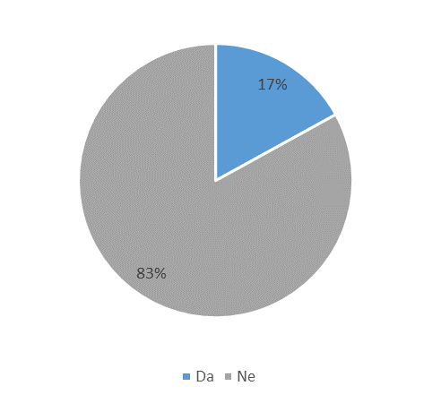
namjera provođenja mjera u području poticanja demografske obnove, promicanja ravnopravnog roditeljstva, edukacije roditelja s ciljem osnaživanja njihovih roditeljskih kompetencija

Slide 28
istaknute demografske mjere koje se provode, a nisu obuhvaćene dosadašnjim pitanjima u anketnom upitniku
sufinanciranje medicinski potpomognute oplodnje
sufinanciranje učenika deficitarnih zanimanja
novčana pomoć samohranim roditeljima
sufinanciranje obrta za čuvanje djece

Slide 29
Primjeri dobre prakse
Osječko-baranjska i Splitsko-dalmatinska županija su županije s najviše besplatnih dječjih vrtića
Sve više jedinica lokalne samouprave ulaže u mjere stambenog zbrinjavanja
Općine Sali, Blato i Vir te gradovi Otočac, Imotski i Novska predvodnici u novčanim potporama za rođenje djeteta
Vukovarsko-srijemska županija daje 133 € mjesečno obiteljima s četvero i više djece
Grad Dubrovnik dodjeljuje stalnu godišnju naknadu za treće i svako sljedeće dijete od 4.459,49 €

Slide 30
SURADNJA svih razina vlasti, znanstvene zajednice i civilnog društva
Stvarajmo budućnost
DONOŠENJE adekvatnih i koordiniranih demografskih politika
OSIGURANA demografska budućnost Republike Hrvatske

Slide 31
zaključak
MDU prepoznaje i pozdravlja osviještenost JLP(R)S u demografskoj obnovi vlastitih sredina
svrha prikupljanja podataka od strane JLP(R)S između ostalog je prikazivanje primjera dobre prakse odnosno poticanje na kreiranje i primjenu demografskih mjera kojima se stvara pozitivna klima i poboljšava kvaliteta života građana te potiče promocija obiteljskih vrijednosti i demografska revitalizacija domovine
MDU će nastaviti osiguravati transparentne, cjelovite i dostupne podatke u vidu podloge za ciljano planiranje mjera u području javnih, obiteljskih i drugih politika, a koje su od vitalnog interesa za Republiku Hrvatsku

